Slide 1
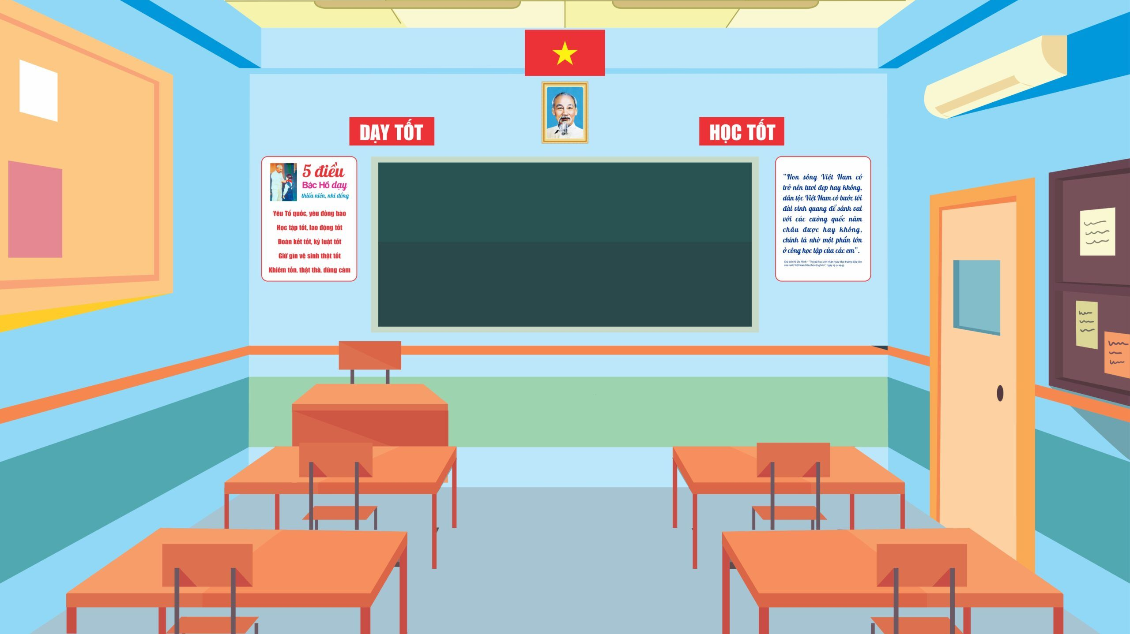
Chào mừng các em học sinh lớp 9 đến với giờ học Ngữ văn

Slide 2


Slide 3
AI NHANH HƠN?
Luật chơi
GV đưa ra hình ảnh,hs nhìn tranh đoán tên tác phẩm (hoặc văn bản), tác giả tương ứng. HS giơ tay nhanh nhất sẽ được quyền trả lời. Nếu trả lời đúng sẽ được cộng điểm/nhận quà từ GV, nếu sai nhường quyền trả lời cho HS khác.

Slide 4
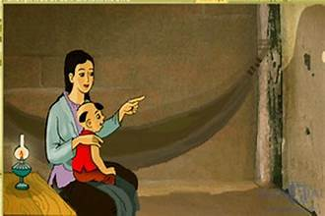
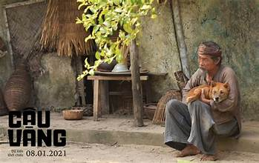
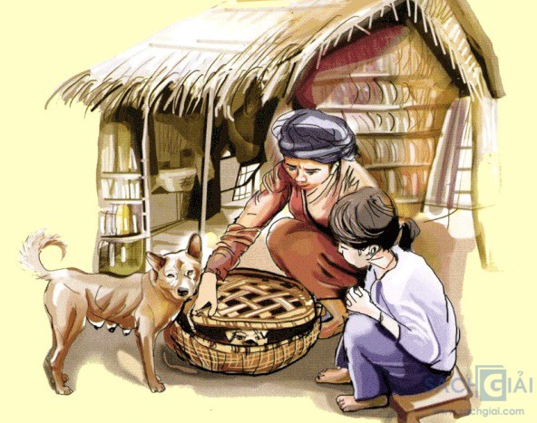
Chuyện người con gái Nam Xương- Nguyễn Dữ
Lão Hạc- Nam Cao
Tắt đèn- Ngô Tất Tố

Slide 5
VIẾT BÀI VĂN
NGHỊ LUẬN PHÂN TÍCH MỘT TÁC PHẨM VĂN HỌC ( TRUYỆN)

Slide 6

HOẠT ĐỘNG CẶP ĐÔI

Slide 7
PHIẾU HỌC TẬP 1
02
- Nêu một số yêu cầu đối với bài văn nghị luận phân tích một tác phẩm văn học ( truyện)?
01
Thế nào là phân tích một tác phẩm văn học?
Hoạt động Cặp đôi trả lời các câu hỏi sau:

Slide 8
Yêu cầu đối với bài văn nghị luận phân tích một tác phẩm văn học ( truyện):
- Phân tích một tác phẩm văn học thuộc kiểu bài nghị luận văn học, trong đó người viết dung lí lẽ, bằng chứng để làm rõ chủ đề và một số nét đặc sắc về hình thức nghệ thuật của tác phẩm

Slide 9
- Giới thiệu khái quát tác phẩm truyện cần phân tích (nhan đề, tác giả, thể loại), nêu nhận xét chung về tác phẩm.
- Làm rõ được nội dung chủ đề của tác phẩm.
- Phân tích được những nét đặc sắc về hình thức nghệ thuật của tác phẩm truyện (cốt truyện, nghệ thuật xây dựng nhân vật, ngôi kể, ngôn ngữ người kể chuyện, không gian, thời gian, chi tiết tiêu biểu,...) và hiệu quả thẩm mĩ của chúng; tập trung vào một số yếu tố nghệ thuật nổi bật của tác phẩm.
- Triển khai hệ thống luận điểm chặt chẽ; sử dụng lí lẽ thuyết phục, bằng chứng xác đáng để làm sáng tỏ ý kiến nêu trong bài viết.
- Khẳng định được ý nghĩa, giá trị của tác phẩm.

Slide 10
HOẠT ĐỘNG NHÓM

Slide 11
PHIẾU HỌC TẬP 2
(Phân tích bài viết tham khảo- SGK)
Hoàn thiện bảng sau bằng cách ghi câu trả lời vào cột bên phải tương đương với câu hỏi ở cột trái:
Câu hỏi | Trả lời
1. Phần mở bài nêu những nội dung gì?
2. Phần thân bài triển khai như thế nào?
3. Phần kết bài khẳng định điều gì?

Slide 12
Dàn ý
b. Thân bài
+ Các đoạn 2 - 6: phân tích nội dung chủ đề của tác phẩm (sự cống hiến, hi sinh lặ
ng thầm của những con người lao động bình dị).
+ Đoạn 7: Phân tích những nét đặc sắc về hình thức nghệ thuật của truyện (nghệ thuật kể chuyện độc đáo, sáng tạo tình huống bất ngờ, nghệ thuật tạo dựng không khí truyện, ngôn ngữ tinh tế, đầy chất trữ tình, dụng ý trong cách không đặt tên nhân vật).
a. Mở bài (đoạn 1): Giới thiệu và nêu nhận xét khái quát về tác phẩm.
c. Kết bài (Đoạn 8): Khẳng định giá trị và ý nghĩa của tác phẩm.

Slide 13
Những điều học hỏi được:
+ Cần giới thiệu được tác giả, tác phẩm và nêu nhận xét khái quát về tác phẩm.
+ Cần nêu rõ được nội dung chủ đề tác phẩm.
+ Cần phân tích được đặc sắc nghệ thuật của tác phẩm.
+ Cần triển khai được hệ thống luận điểm chặt chẽ, lí lẽ và bằng chứng xác đáng.
+ Cần khẳng định được giá trị của tác phẩm,...

Slide 14
THỰC HÀNH VIẾT

Slide 15
CÓ 3 BƯỚC:
Bước 1: Trước khi viết
Bước 2: Viết bài
Bước 3: Sau khi viết

Slide 16
BƯỚC 1: TRƯỚC KHI VIẾT
Lựa chọn đề tài
- Lựa chọn tác phẩm để viết
b. Tìm ý

Slide 17
PHIẾU HỌC TẬP SỐ 3
(Phiếu tìm ý)
Họ và tên:………. Lớp:……. Nhiệm vụ: Tìm ý cho bài văn nghị luận phân tích tác phẩm truyện Gợi ý: HS suy nghĩ kĩ để chọn các thông tin phù hợp điền vào các ô trong bảng.
- Phân tích chủ đề, nội dung của tác phẩm truyện hoặc đoạn trích là gì? Có thể phân tích như thế nào?
- Phân tích đặc sắc nghệ thuật của tác phẩm hoặc đoạn trích? Hiệu quả thẩm mĩ của đặc sắc nghệ thuật mang lại?
- Tác phẩm truyện (đoạn trích) có giá trị, ý nghĩa gì?

Slide 18
a. Mở bài: Giới thiệu tác phẩm truyện và nêu ý kiến khái quát về tác phẩm
b. Thân bài:
Phân tích nội dung chủ đề của tác phẩm truyện (phân tích hiện thực đời sống, hình tượng con người, tư tưởng, tình cảm của nhà văn…) có lí lẽ và bằng chứng.
Phân tích những nét đặc sắc về hình thức nghệ thuật của tác phẩm (cốt truyện, ngôi kể, tình huống, nghệ thuật xây dựng nhân vật, ngôn ngữ, thời gian, không gian…) và hiệu quả thẩm mĩ của nó, có lí lẽ và bằng chứng.
c. Kết bài: Khẳng định ý nghĩa, giá trị của tác phẩm truyện.

Slide 19
Dàn bài tham khảo viết bài văn nghị luận phân tích tác phẩm truyện “Những ngôi sao xa xôi” của Lê Minh Khuê
a. Mở bài: Giới thiệu truyện ngắn Những ngôi sao xa xôi của Lê Minh Khuê
Khái quát về tác phẩm: một truyện ngắn thành công trong việc khắc hoạ hình ảnh những cô gái thanh niên xung phong trên tuyến đường Trường Sơn thời kì kháng chiến chống đế quốc Mỹ.
b. Thân bài:
- Phân tích nội dung chủ đề của tác phẩm:
+ Cuộc sống gian khổ, công việc nguy hiểm của ba cô gái ở trọng điểm trên tuyến đường (bằng chứng: ở trong một cái hang dưới chân cao điểm, quan sát địch ném bom, đánh dấu bom chưa nổ, phá bom,...).
+ Nét riêng của ba cô gái (bằng chứng).
+ Vẻ đẹp phẩm chất, tâm hồn của ba cô gái: gạn dạ, dũng cảm, không sợ hi sinh, quyết tâm hoàn thành nhiệm vụ,... (bằng chứng: thể hiện trong một lần phá bom).

Slide 20
b. Thân bài:
– Phân tích một số nét đặc sắc về hình thức nghệ thuật của tác phẩm:
+ Kể chuyện theo ngôi thứ nhất (Phương Định – “tôi”) giúp cho nhân vật dễ dàng bộc lộ suy nghĩ, tâm trạng, cảm xúc.
+ Xây dựng nhân vật qua diễn biến tâm lí, hành động, lời nói, suy nghĩ,... (bằng chứng: nhân vật Phương Định).
+ Xây dựng tình huống truyện mang tính thử thách, nguy hiểm để nhân vật bộc lộ vẻ đẹp phẩm chất, tâm hồn (bằng chứng: tình huống phá bom).
+ Ngôn ngữ và nhịp điệu kể chuyện phù hợp với không khí khẩn trương của chiến trường (bằng chứng: các câu văn ngắn, nhịp nhanh trong truyện,...).
c. Kết bài: Khẳng định ý nghĩa, giá trị của tác phẩm truyện “Những ngôi sao xa xôi”- Lê Minh Khuê.

Slide 21
BƯỚC 2: VIẾT BÀI
Khi viết em cần chú ý:
+ Đảm bảo đúng yêu cầu của kiểu bài nghị luận phân tích tác phẩm văn học, bám vào đặc trưng thể loại.
+ Tổ chức hệ thống luận điểm hợp lý, mỗi luận điểm cần được phân tích bằng lý lẽ, dẫn chứng hợp lý
+ Tập trung vào nét nổi bật của tác phẩm, tạo điểm nhấn cho bài viết.
BƯỚC 3: CHỈNH SỬA BÀI VIẾT
Đọc lại và dựa vào phiếu tìm ý để chỉnh sửa bài viết

Slide 22
BẢNG KIỂM
Hoàn thiện và kiểm tra theo các yêu cầu trong bảng kiểm sau
Tiêu chí | Có | Không
1) Bài viết có giới thiệu được tác phẩm truyện vàkhái quát về tác phẩm không?
2) Bài văn có phân tích nội dung chủ đề của tác phẩm để làm rõ không?
4) Bài văn có phân tích tác dụng của nét đặc sắc về nghệ thuật tác phẩm không?
5) Bài văn có khẳng định giá trị, ý nghĩa của tác phẩm không?
6) Bài văn có đảm bảo yêu cầu về chính tả, diễn đạt (dùng từ, đặt câu, sử dụng từ ngữ liên kết câu và liên kết đoạn văn,...) không?

Slide 23
Luyện tập

Slide 24





? Dựa vào phần tìm ý và lập dàn ý hãy thực hành viết bài văn nghị luận phân tích một tác phẩm truyện em thích?

